Slide 1
信息安全概论
Chapter 9
Public-key Cryptography and RSA
现代密码学理论与实践-09
<number>/32

Slide 2
本章要点
非对称密码是一种密码体制，其加密算法和解密算法使用不同的密钥，一个是公钥，一个是私钥。非对称密码也称为公钥密码。
非对称密码用两个密钥中的一个以及加密算法将明文转换为密文，用另一个密钥以及解密算法从密文恢复出明文。
非对称密码可以用来保密、认证或者两者兼而有之。
应用最广泛的公钥密码体制是RSA，破解RSA的困难，是基于分解大合数的素因子的困难。
现代密码学理论与实践-09
<number>/32

Slide 3
9.1 公开密钥密码体制的基本原理
对称密码体制的问题
  加密能力与解密能力是捆绑在一起的
  密钥更换、传递和交换需要可靠信道，密钥分发困难
  如有N用户，则需要C=N (N-1)/2个密钥，n=1000时，C(1000, 2)≈500000, 密钥管理困难
  无法满足不相识的人之间通信的保密要求
  不能实现数字签名
非对称密码体制的基本特点
  加密能力与解密能力是分开的
  密钥分发简单
  需要保存的密钥量大大减少，N个用户只需要N个密钥
  可满足不相识的人之间保密通信
  可以实现数字签名
现代密码学理论与实践-09
<number>/32

Slide 4
公开密钥密码体制
公钥算法依赖于一个加密密钥和一个与之相关的不同的解密密钥，算法有如下特点：
  仅根据密码算法和加密密钥来确定解密密钥在计算上是不可行的
  两个密钥的任何一个都可用来加密，另一个用来解密
公钥密码体制的组成
  明文：算法的输入，可读信息或数据
  加密算法：对明文进行各种转换
  公钥和私钥：算法的输入，分别用于加密和解密
  密文：算法的输出，依赖于明文和密钥
  解密算法：根据密文和密钥，还原明文
现代密码学理论与实践-09
<number>/32

Slide 5
公钥算法的主要步骤
每个用户产生密钥，用来加密和解密消息
每个用户将其中一个密钥(公钥)存于公开的寄存器或其他可访问的文件中，另一密钥私有，每个用户可以拥有若干其他用户的公钥
若Bob要发消息给Alice，则要用Alice的公钥对消息加密
Alice收到消息后，用其私钥对消息解密，由于只有Alice知道其自身的私钥，所以其他的接收者均不能解密消息
需要认证时示证方用自己的私钥加密消息(签名)
验证方用示证方的公钥解密消息(验证)，如果结果证实公钥与示证方的私钥相吻合，则可以确认示证方确为合法的用户(认证)
加密和认证可以结合起来，同时实现保密性和认证
现代密码学理论与实践-09
<number>/32

Slide 6
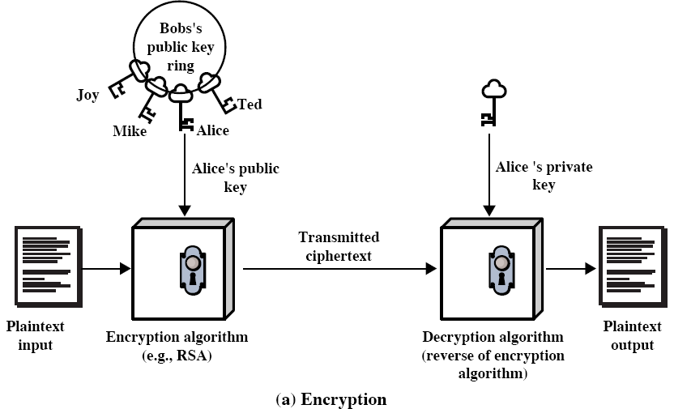
公开密钥加密过程
现代密码学理论与实践-09
<number>/32

Slide 7
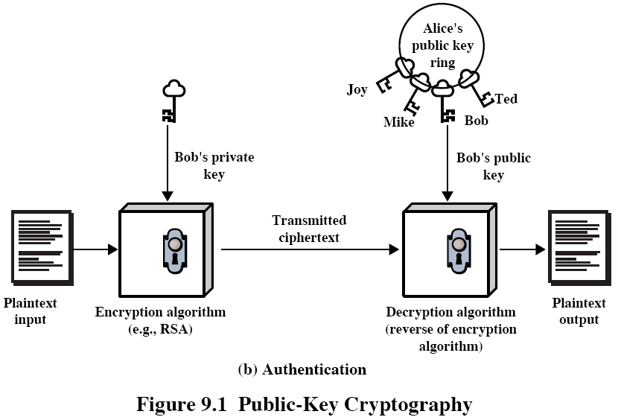
公开密钥认证过程
现代密码学理论与实践-09
<number>/32

Slide 8
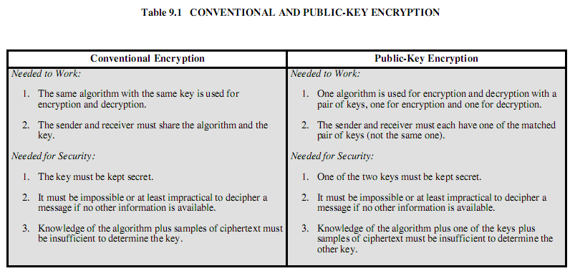
常规和公开密钥加密的重要特征
现代密码学理论与实践-09
<number>/32

Slide 9
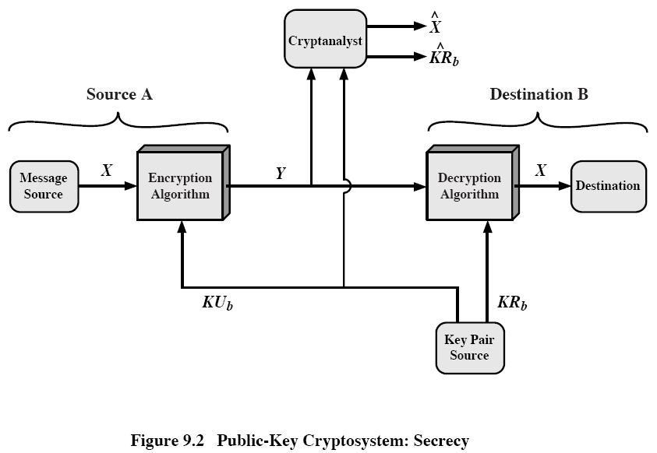
公开密钥密码系统: 保密性
C = KU_{b}(M) M = KR_{b}(C)
现代密码学理论与实践-09
<number>/32

Slide 10
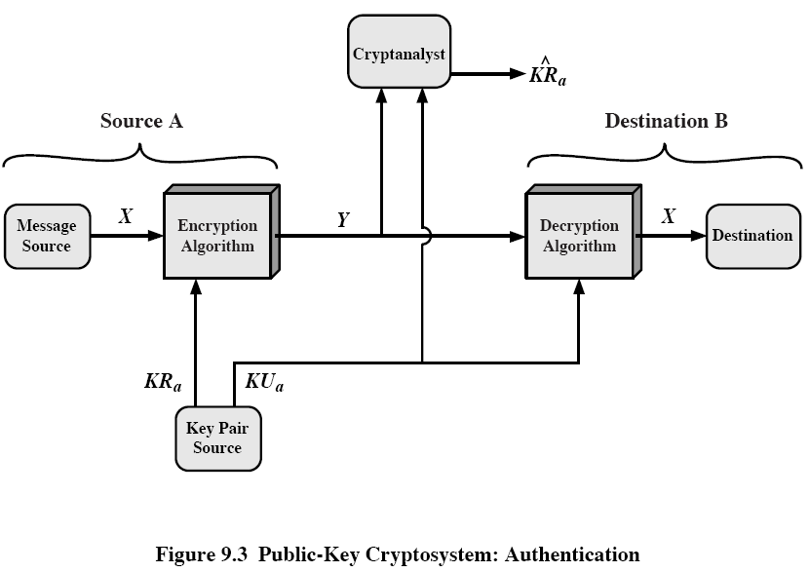
公开密钥密码系统: 认证
S = KR_{a}(M) M = KU_{a}(S)
现代密码学理论与实践-09
<number>/32

Slide 11
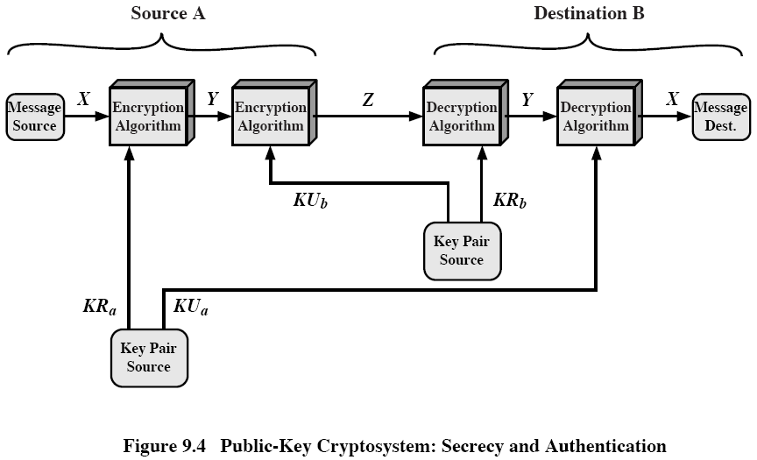
公开密钥密码系统: 保密和认证
C = KR_{a}(KU_{b}(M)) M = KR_{b}(KU_{a}(C))
现代密码学理论与实践-09
<number>/32

Slide 12
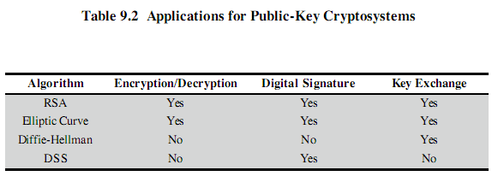
公钥密码体制的应用
加密/解密：发送方用接收方的公钥对消息加密
数字签名：发送方用其私钥对消息签名，可以对整体消息签名或对消息的摘要签名
密钥交换：通信双方交换会话密钥
现代密码学理论与实践-09
<number>/32

Slide 13
对公开密钥密码编码系统的要求
产生一对密钥(公钥k_{e}和私钥k_{d})在计算上是容易的
不难计算C=E(k_{e}, m)和m=D(k_{d}, C)
知道k_{e}, 计算k_{d}不可行
不知道k_{d}，即使知道k_{e}, E, D及C，计算m也不可行
对明文m, E(k_{e}, m)有定义，且D(k_{d}, E(k_{e}, m))=m
对密文c, D(k_{d}, C)有定义，且E(k_{e}, D(k_{d}, C))=C
加密变换和解密变换可以互换顺序, 即D(E(m))=E(D(m))
  1976年，Whitfield Diffie和Martin Hellman提出这样的设想：每个用户A有一加密密钥k_{a}，不同于解密密钥k_{a}’，可将加密密钥k_{a}公开，k_{a}’保密，要求k_{a}的公开不影响k_{a}’的安全。若B要向A秘密发送明文m，可查A的公开密钥k_{a}，加密得密文C=E_{ka}(m)
  A收到C后用只有A才拥有的解密密钥k_{a}’对C进行解密得m=D_{ka}’(C).
  实用方案的发展依赖于单向陷井函数
现代密码学理论与实践-09
<number>/32

Slide 14
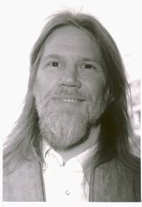
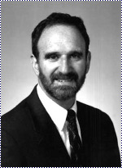
Whitfield Diffie and Martin Hellman
WHITFIELD DIFFIE
MARTIN HELLMAN
Diffie, W.; Hellman, M. (1976). "New directions in cryptography". IEEE Transactions on Information Theory 22 (6): 644–654.
现代密码学理论与实践-09
<number>/32
Notes:
Dr. Diffie is currently a Distinguished Engineer at Sun Microsystems and Professor Hellman is a Professor Emeritus of Electrical Engineering at Stanford University
British Intelligent agency also discovered public key cryptography in early 1970’s, due to confidential reason, their work was no known to public until 1990’s.

Slide 15
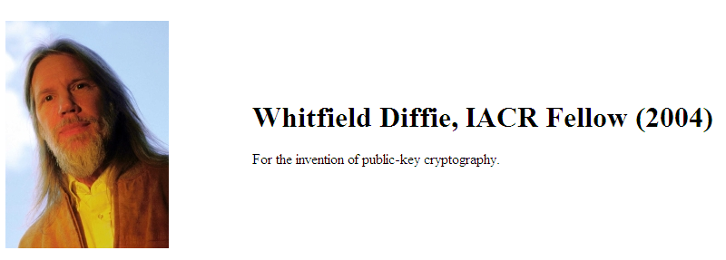
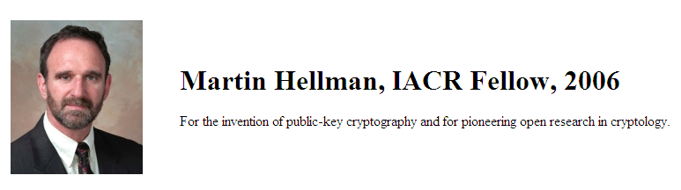

Slide 16
公钥密码的分析
公钥密码易受穷举攻击，解决方法是使用长密钥；同时为了便于实现加密和解密，又希望密钥足够短，目前仅限于密钥管理和签名。
找出一种从给定的公钥计算出私钥是第二种攻击方法，尚未在数学上证明对一特定公钥算法这种攻击是不可行的，因此包括RSA在内的任何算法都是值得怀疑的。
穷举消息攻击是第三种攻击形式，攻击者用公钥对所有可能的消息加密，并与传送的密文匹配，从而解密任何消息；抵抗的方法是在要发送的消息后附加随机数。
现代密码学理论与实践-09
<number>/32

Slide 17
9.2 RSA算法
概述
  1977年，Rivest、Shamir、Adleman提出的非对称密码体制，是基于大合数的质因子分解问题的困难性。1994年4月一个小组通过Internet合作，8个月时间成功分解129位的数，大约428比特；1999年分解155位合数，最新的记录是2005年5月分解200位十进制数。
  RSA专利于2000年9月20日到期。
现代密码学理论与实践-09
<number>/32

Slide 18
9.2 RSA算法
概述
RSA体制是一种分组密码体制，其明文和密文均是0至某n-1之间的整数，通常n的大小为1024位二进制或309位十进制数，也就是说n小于2¹⁰²⁴.
现代密码学理论与实践-09
<number>/32

Slide 19
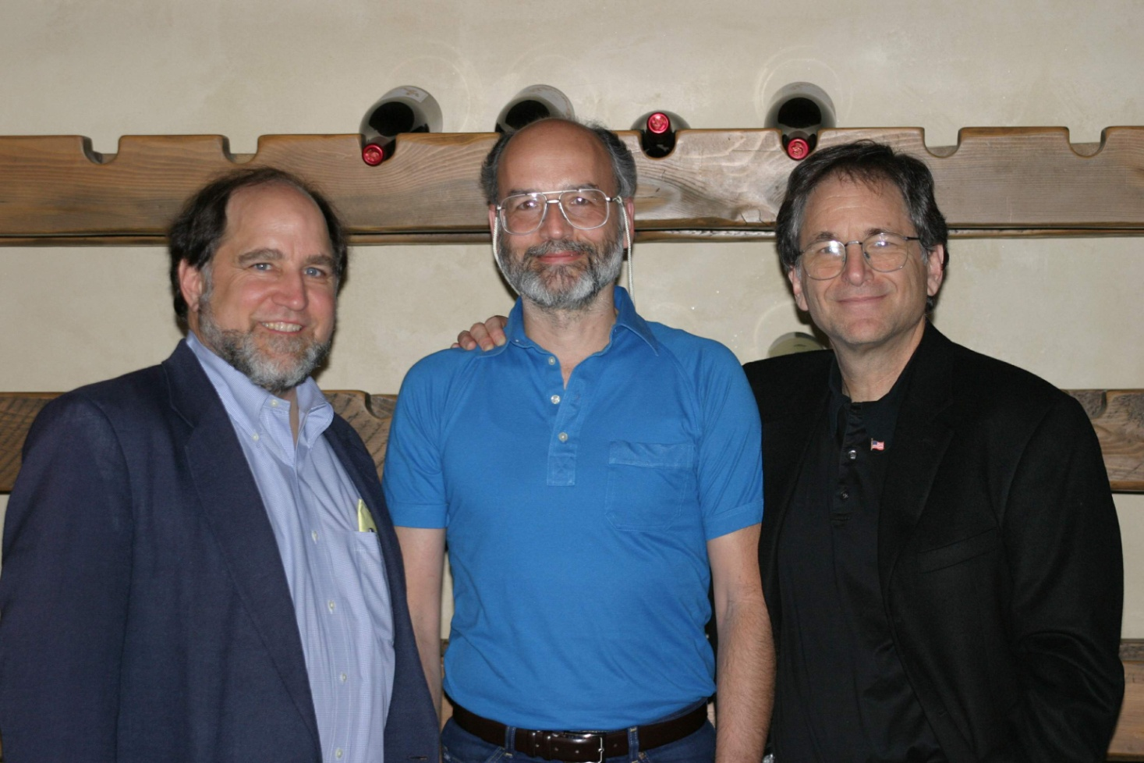
R-S-A Ron Rivest, Adi Shamir, Len Adleman
(Left to Right: Ron Rivest, Adi Shamir, Len Adleman)
现代密码学理论与实践-09
<number>/32
Notes:
Rivest: professor in MIT
Shamir: a founder of a security company in Isreal
Adleman: a professor in USC

Slide 20
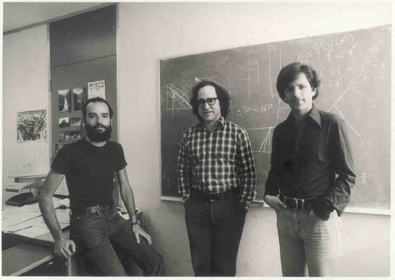

Slide 21
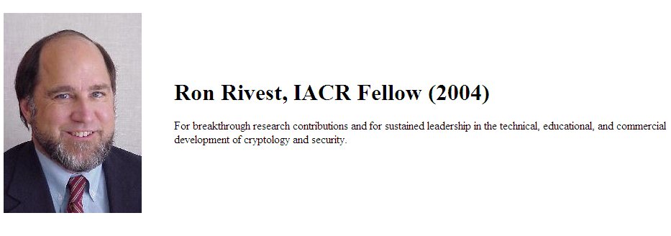
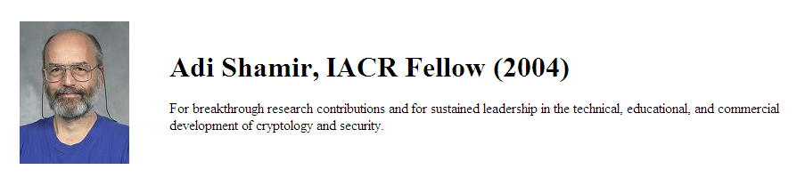

Slide 22
RSA密码体制基本原理
算法流程
  随机选择两个秘密大素数p和q；
  计算公开模数n=p*q；
  计算秘密的欧拉指数函数φ(n)=(p-1)(q-1)；
  选择一个与φ(n)互素的数，作为e或d；
  用Euclid算法计算模φ(n)的乘法逆元素，即根据
  ed mod φ(n)=1, 求d或e；
  加密：C = Me mod n
  解密：M= C^{d} mod n = (Me mod n)^{d} mod n = M
  这里，φ(n)为欧拉函数, 即集合(1, 2, ..., n-1)中与n
  互素的数的个数。
现代密码学理论与实践-09
<number>/32

Slide 23
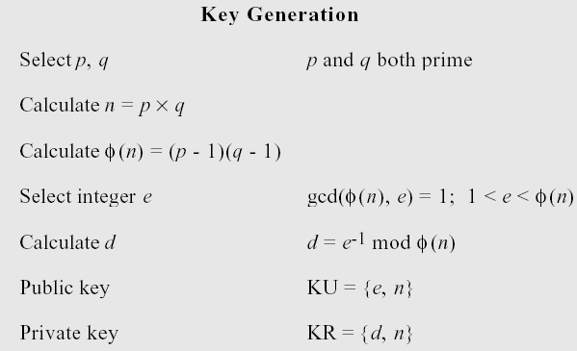
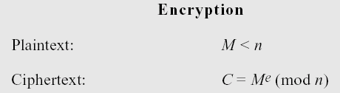
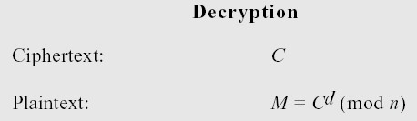
现代密码学理论与实践-09
<number>/32

Slide 24
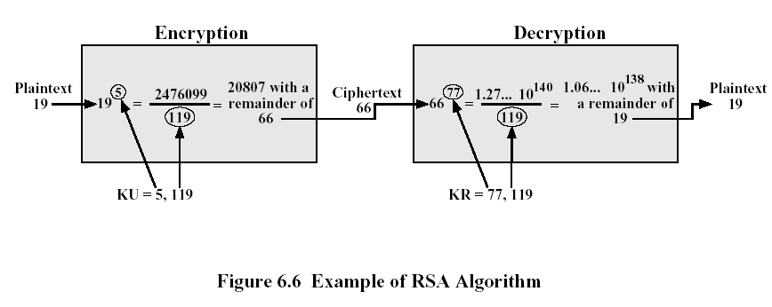
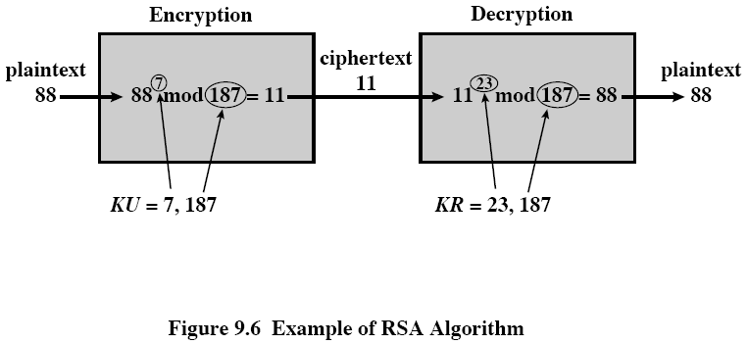
现代密码学理论与实践-09
<number>/32

Slide 25
一个例子
p=17,q=11,e=7, M=88
求公钥KU和私钥KR分别为多少？
加密计算后所得到的C为多少？
并验证解密运算后，是否能恢复出明文M。
现代密码学理论与实践-09
<number>/32

Slide 26
一个例子
p=17,q=11,n=pq=17x11=187, φ(n)=(p-1)(q-1) =16x10=160
选择e=7, gcd(7,160)=1, 23x7=161, 所以d=23
公钥KU={7,187}, 私钥KR={23,187}, M=88
加密计算C=88⁷ mod 187
  88⁷ mod 187 =[(88⁴mod187)x88²mod187)x88¹mod187)]mod187
  88¹mod187=88
  88²mod187=7744mod187=77
  88⁴mod187=59969536mod187=132
  88⁷mod187=(88x77x132)mod187=894432mod187=11
解密计算M=11²³ mod 187 = 88
现代密码学理论与实践-09
<number>/32

Slide 27
RSA密码体制基本原理
RSA算法满足公开密钥加密的要求, 必须符合下列条件：
  有可能找到e, d, n的值, 使得对所有M<n有
  M^{ed} mod n = M
  对于所有M<n的值, 要计算Me和C^{d}是相对容易的
  在给定e和n时, 计算d是不可行的
几个关系
  φ(n) = φ(pq)=φ(p)φ(q)=(p-1)(q-1), p,q are prime
  ed mod φ(n)=1, ed = kφ(n)+1, 即ed≡1 mod φ(n), d≡e⁻¹ mod φ(n)
现代密码学理论与实践-09
<number>/32

Slide 28
RSA密码体制基本原理
定理：给定ed mod φ(n) =1, m∈[0, n-1], gcd(m, n)=1, 则：
(m^{e} mod n )^{d} mod n = m^{ed} mod n = m
证明：∵ ed mod φ(n) = 1
∴ ed = kφ(n)+1，对某些整数k
∴ m^{ed} mod n = m^{kφ(n)+1} mod n
= m(m^{kφ(n)} mod n) mod n
∵m^{kφ(n)} mod n = (m^{φ(n)} mod n)^{k} mod n
= 1^{k} mod n = 1
∴m^{ed} mod n = (m* 1) mod n = m
现代密码学理论与实践-09
<number>/32

Slide 29
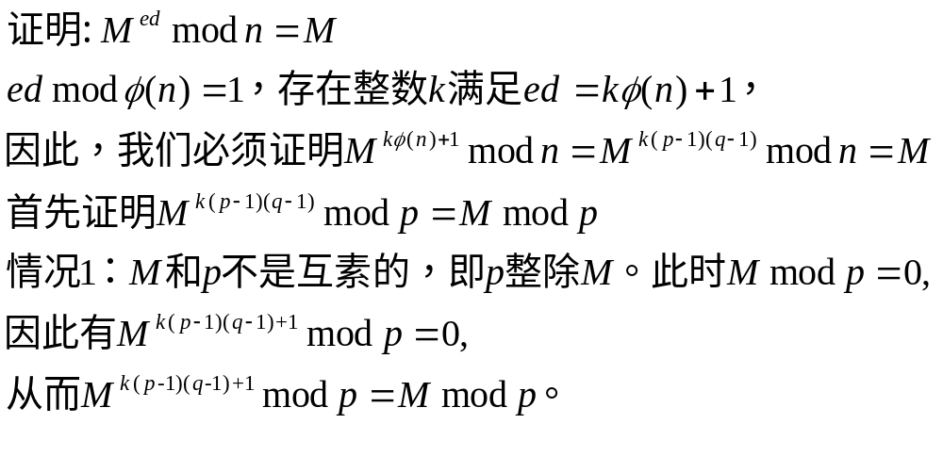
现代密码学理论与实践-09
<number>/32

Slide 30

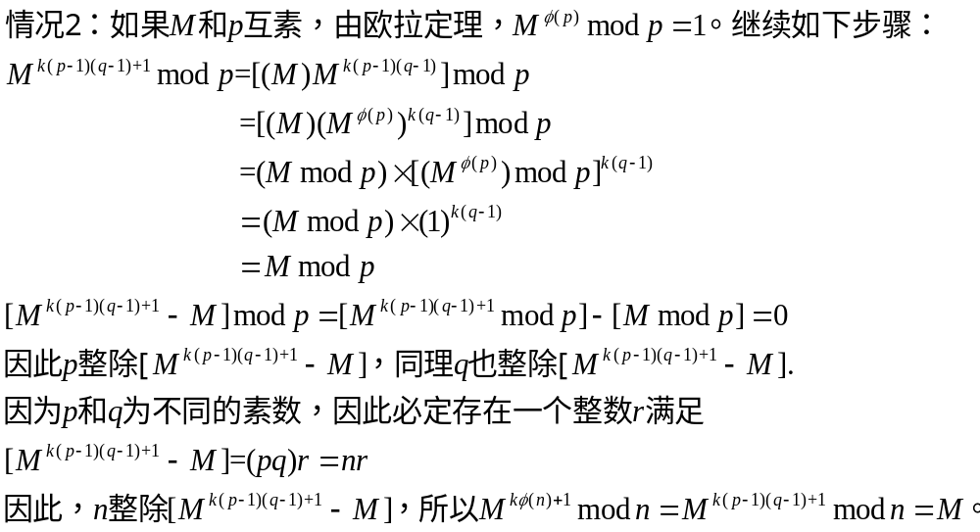
现代密码学理论与实践-09
<number>/32

